Slide 1
嚴重特殊傳染性肺炎防疫期間
校園衛教宣導

Slide 2
什麼是傳染病？
傳染病是由於微生物進入人體以後，引起人體器官組織反應，發生各種症狀與徵象。
病原體
傳染途徑
傳染源/易受感染之宿主
各種微生物，如：
細菌
病毒
真菌… …等
病原體的移動方式，如：
飛沫傳染
接觸傳染
空氣傳染… …等
傳染源為病原體可以存活、寄居和繁殖的環境
如：病人、禽畜、昆蟲等
某些較容易成為傳染病的宿主
如：幼兒、長者、慢性病人等

Slide 3
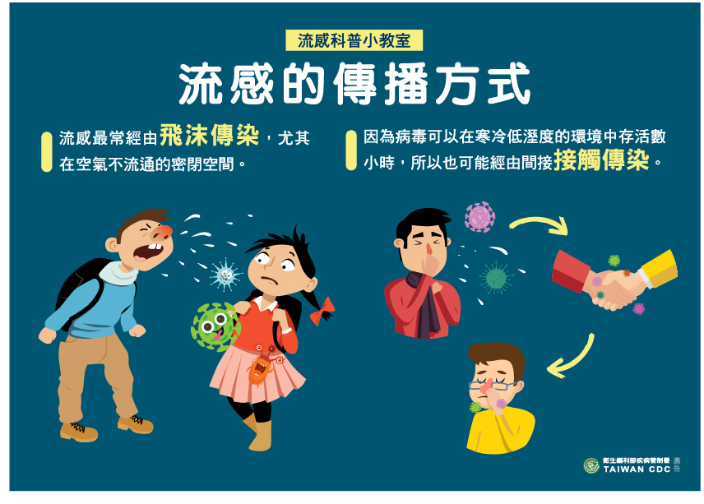
病毒傳染途徑
接觸傳染：例如手、玩具、沙池、環境等。
飛沫傳染：例如咳嗽、打噴嚏、擤鼻涕等。
糞口傳染：吃入污染的水/食物或手受污染等。
資料來源：疾病管制署

Slide 4
常見傳染病之傳染途徑及預防方法
疾病 | 傳染途徑 | 預防方法
一般感冒 (鼻病毒及冠狀病毒) | 飛沫/接觸 | 隔離/戴口罩/洗手
流行性感冒 | 飛沫/接觸 | 隔離/戴口罩/洗手/ 打預防針
猩紅熱 | 飛沫/接觸 | 隔離/戴口罩/洗手
黴漿菌 | 飛沫/接觸 | 隔離/戴口罩/洗手
腸病毒 | 飛沫/接觸 糞口傳染 | 隔離/戴口罩/洗手
腸胃炎 (輪狀或諾羅病毒等) | 糞口傳染 | 洗手

Slide 5
2019新型冠狀病毒
背景
  2019年12月起，中國湖北省武漢市發生不明原因肺炎群聚，之後採檢驗出病原體，證實為新型冠狀病毒感染
  世界衛生組織將其命名為「2019新型冠狀病毒(2019 novel coronavirus, COVID-19)」
症狀
  發燒、 倦怠、咳嗽、 喘、流鼻水、少數腹瀉或無症狀。
  根據目前的病例分析兒童/青少年得病比率比較低(1-5%)且重症比率也比較低。
傳染途徑
  主要為：飛沫傳染及接觸傳染。

Slide 6
2019新型冠狀病毒
預防方式
  隔離病人
  生病者戴口罩
  大家勤洗手

Slide 7
基本防疫措施
生病發燒者：在家休息不上學
有呼吸道症狀者：戴口罩並隔離
  距離他人1至2公尺以上，或單獨房間
健康兒童/青少年：勤洗手、多運動及營養均衡
定期環境、玩具及用品清潔消毒

Slide 8
臨時呼吸道不適的處理方式
隔離生病兒童/青少年
  距離他人1至2公尺以上，或單獨房間
給生病兒童/青少年戴口罩及洗手
老師及其他接觸者洗手
擦拭清潔生病兒童/青少年之桌面及碰觸過物品

Slide 9
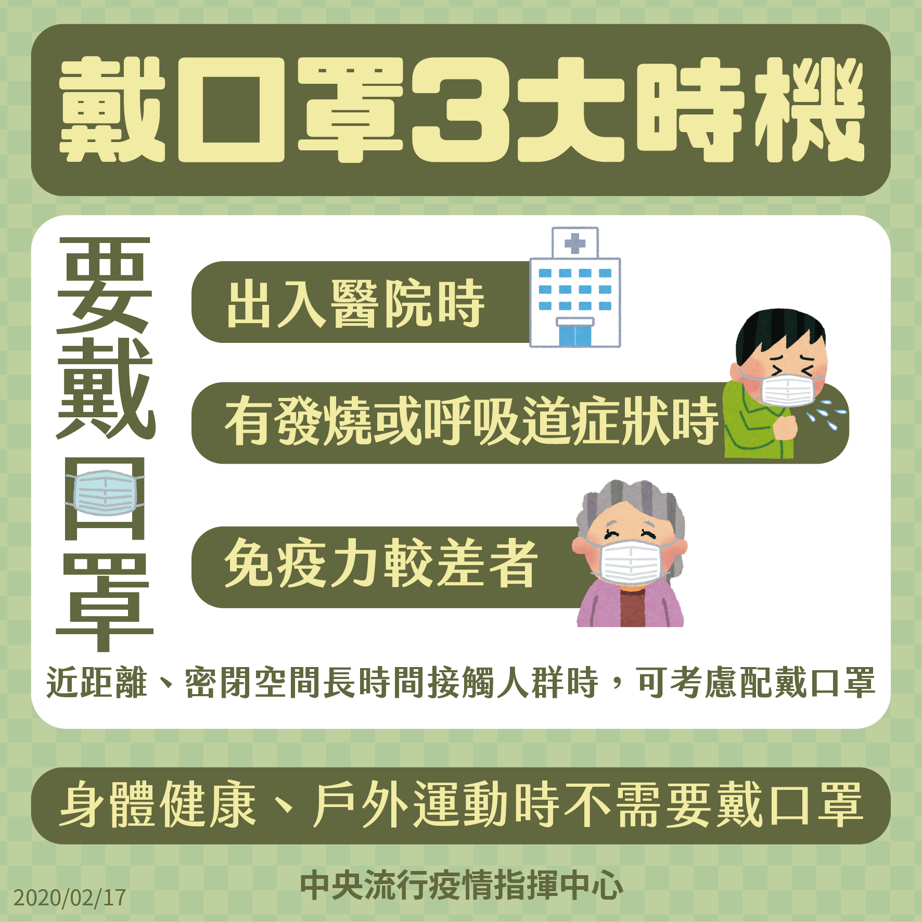
資料來源：疾病管制署

Slide 10
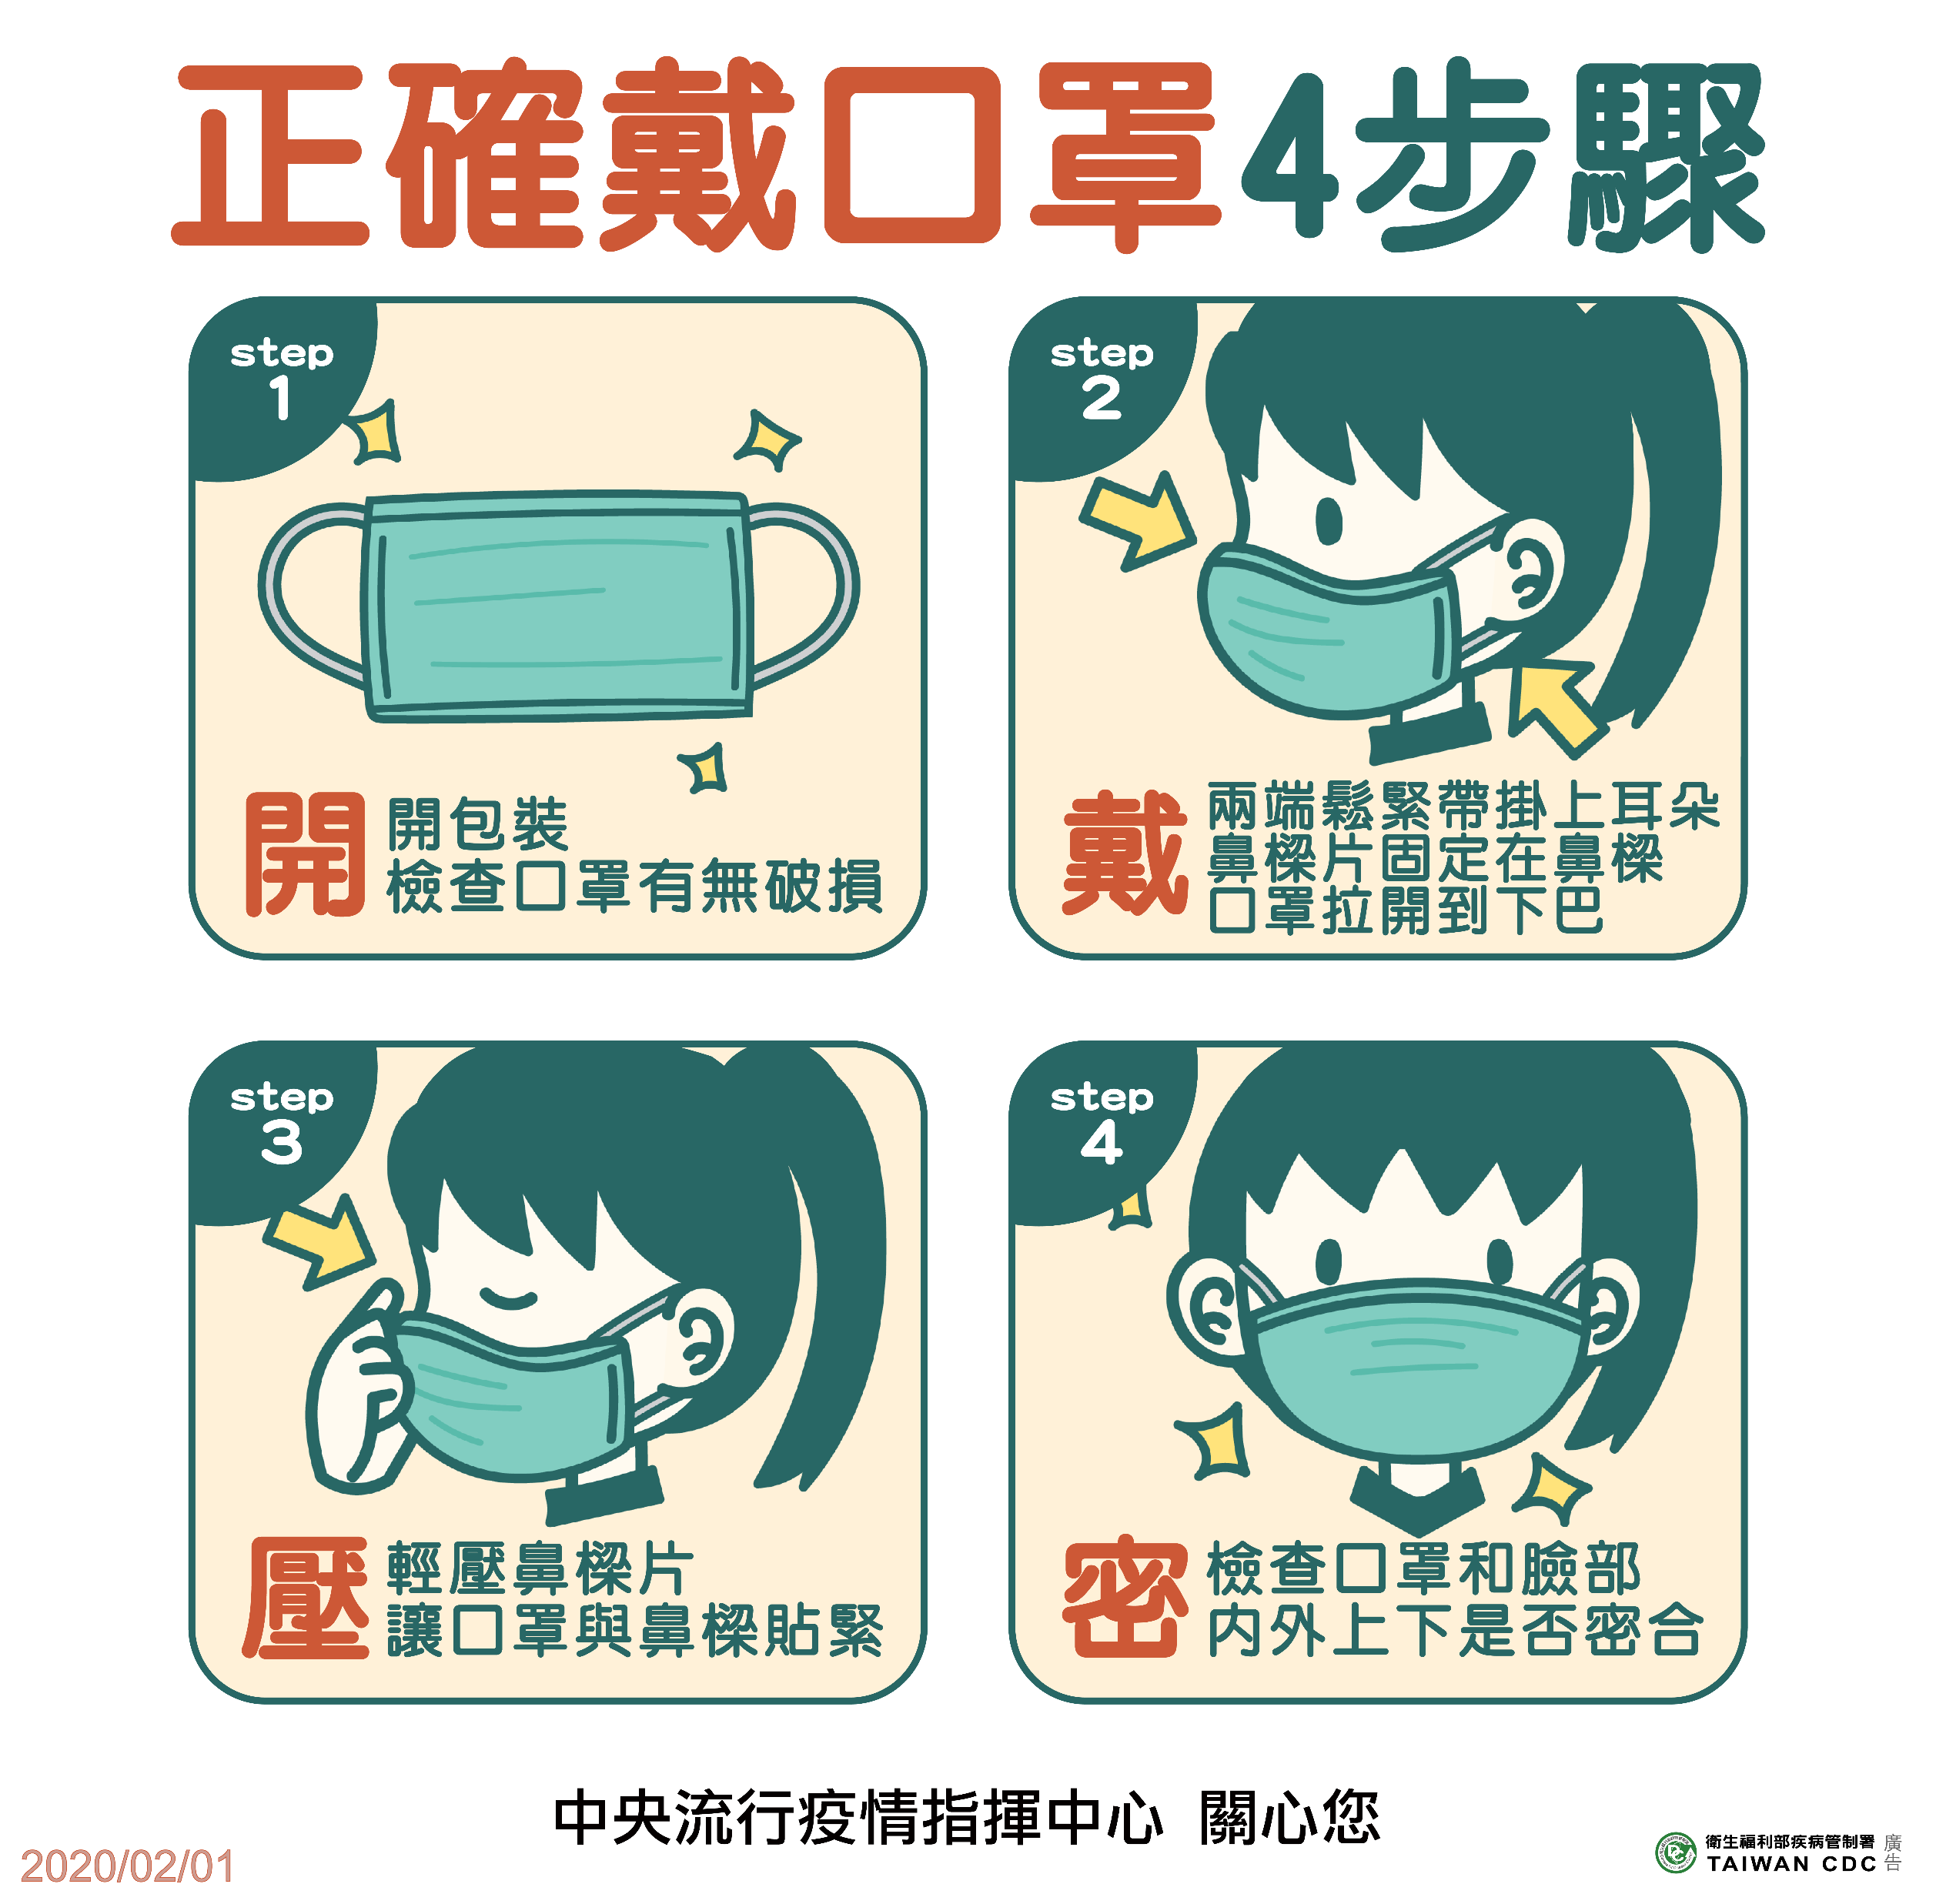
資料來源：疾病管制署

Slide 11
呼吸道禮節
咳嗽時用衛生紙遮住口鼻，然後將紙丟進垃圾桶
如果可以忍受，咳嗽時應戴口罩
手部接觸到呼吸道分泌物之後要洗手
  可以使用肥皂和清水，或酒精性乾洗手劑進行手部清潔
儘可能與別人保持距離1公尺(3英尺)以上

Slide 12
洗手五時機
接觸他人前
接觸他人後
尤其是生病的同學及其物品或周遭環境
咳嗽、擤完鼻涕或上完洗手間後
吃東西前
要碰觸自己的眼、口、鼻前

Slide 13
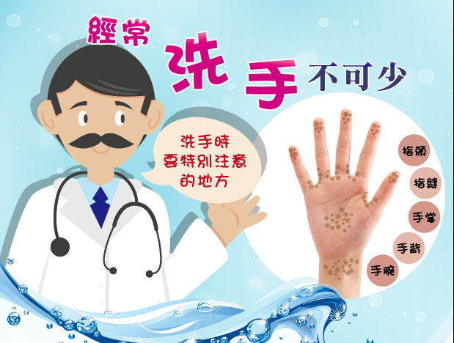
洗手要注意的地方！
資料來源：疾病管制署

Slide 14
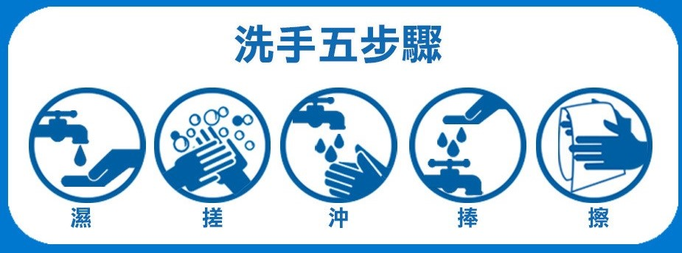
洗手五步驟
濕：打開水龍頭，淋濕雙手
搓：抹肥皂，手心、手背、指縫互相搓20秒
沖：用清水沖洗乾淨
捧：用雙水捧水，將水龍頭沖洗乾淨
擦：將手擦乾或烘乾

Slide 15
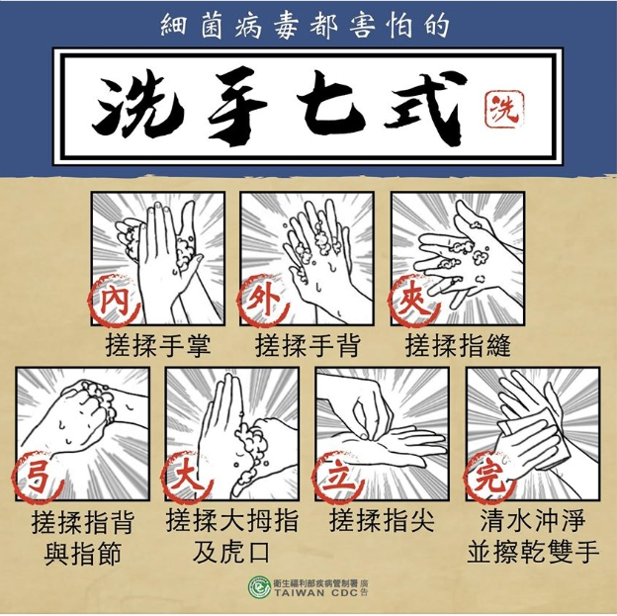
腕
資料來源：疾病管制署

Slide 16
校園防疫措施
教室保持通風，全校師生加強以肥皂勤洗手
積極宣導家長配合事項，每日上學前，主動關心子女/學生身體健康並測量體溫
有發燒、咳嗽或非過敏性流鼻水等呼吸道症狀，主動告知學校
  額溫≧37.5℃者，建議休息五分鐘後再做第二次檢測
  若仍超過，須以耳溫再確認，耳溫槍若再度測得≧38℃高溫，發燒者需立即就診
    就診時主動說明發燒情形與旅遊史，及是否接觸來自疫區的病人
學生入校後，學校及教師應主動關心學生健康狀況，如有上開症狀者，應立即戴上口罩、安置，專人陪同至離校
儘量避免出入人潮擁擠、空氣不流通的公共場所

Slide 17
感謝聆聽

